Slide 1

Congresso Nazionale di Misure Meccaniche e Termiche
Desenzano, Settembre 2005
Giulio Fanti
Dipartimento di Ingegneria Meccanica,
Università di Padova,
Via Venezia 1, 35137 Padova e-mail: giulio.fanti@unipd.it
Valutazione della risoluzione di immagini
mediante analisi del modulo della
funzione di trasferimento
MTF
f_{p}
f*
f**

Slide 2
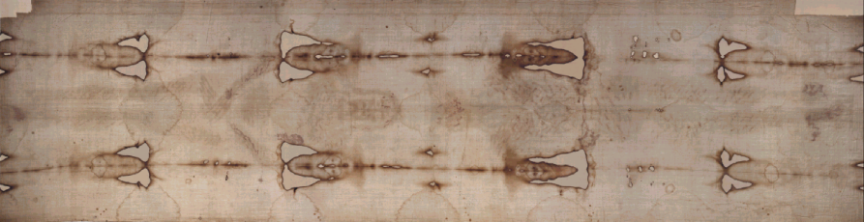
S0MMARIO
SCOPO:
estensione della tradizionale tecnica MTF per valutare la discussa risoluzione dell’immagine corporea della Sindone.
1. INTRODUZIONE
2. RISOLUZIONE DI IMMAGINI TRAMITE CURVE MTF
3. LA TECNICA DI ESPOSIZIONE DI BORDI
4. LA TECNICA PROPOSTA
5. APPLICAZIONE DELLA TECNICA
7. COMMENTI
8. CONCLUSIONI
RISULTATO PRINCIPALE:
La risoluzione dell’immagine sindonica è di 4,9±0,5 mm.

Slide 3
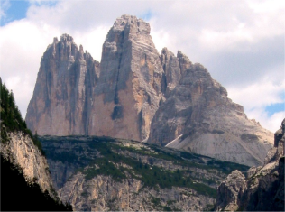
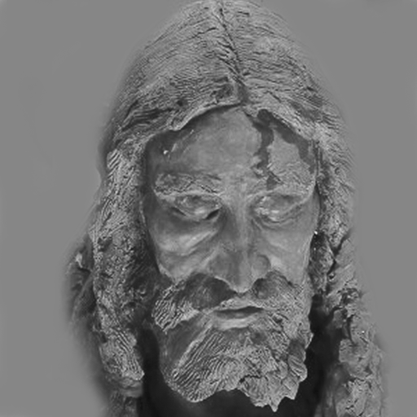
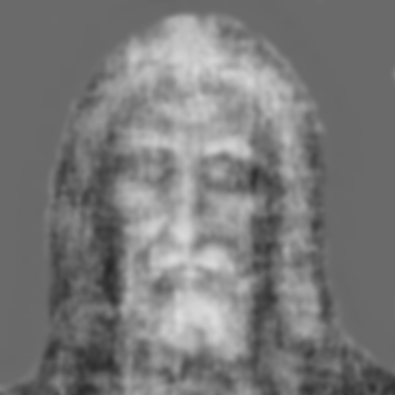
1. INTRODUZIONE
Le curve MTF servono per caratterizzare obiettivi fotografici e vengono determinate confrontando immagini in ingresso con riproduzioni.
SISTEMA DI ACQUISIZIONE
MTF(f)
IMMAGINE
IN INGRESSO
IMMAGINE
IN USCITA
ω, f
Con questo studio si intende generalizzare la procedura
estendendola anche a casi in cui non è possibile caratterizzare il sistema di acquisizione.
?
?
SISTEMA DI ACQUISIZIONE
IMMAGINE
IN INGRESSO
MTF(f)
IMMAGINE
IN USCITA
ω, f

Slide 4
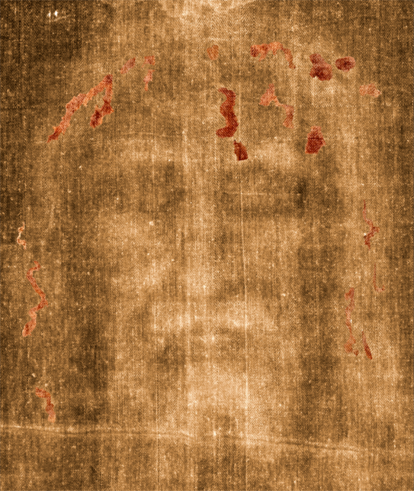
1. INTRODUZIONE
Si considera come esempio il Volto sindonico perché la sua risoluzione, ha destato discussioni anche in riferimento al processo di formazione dell’immagine.
La Scienza non spiega ancora il processo di formazione dell’immagine.
Le caratteristiche metrologiche dell’immagine possono aiutare la comprensione del fenomeno.
L’ipotesi radiativa è la più probabile.

Slide 5
2. RISOLUZIONE DI IMMAGINI TRAMITE MTF
c
c
a
a
d
b
d
b
Ingresso: serie di linee chiare e scure, verticali ed aventi frequenza spaziale crescente.
Uscita: finestre di acquisizione (a) e (b).
Le finestre (c) e (d) riportano l’andamento della luminanza di altrettante linee orizzontali; si noti inoltre l’aliasing in (d).

Slide 6
2. RISOLUZIONE DI IMMAGINI TRAMITE MTF
LA FUNZIONE MTF
L’uscita g(x,y) è data dalla convoluzione della funzione di trasferimento h(x,y) e l’ingresso f(x,y) (luminanza dell’immagine):
Risulta:
In un’immagine digitale (m,n pixel), la MTF(f_{x}, f_{y}) è data dal rapporto dei moduli delle rispettive trasformate di Fourier.

Slide 7
2. RISOLUZIONE DI IMMAGINI TRAMITE MTF
La MTF caratterizza, nel dominio della frequenza spaziale (f) e lungo una direzione predefinita, la risoluzione spaziale dell’immagine.
MTF ( f )
1
0.5
f [m⁻¹]
0.05
0
f*
f**
L’ascissa è la frequenza spaziale (o coppie di linee per unità di lunghezza). Qui si fa riferimento alla risoluzione rapporto:
- uscita/ingresso pari al 50%, (limite visivo) f*;
- uscita/ingresso pari al 5% (tipico di obiettivi fotografici) f**.

Slide 8

2. RISOLUZIONE DI IMMAGINI TRAMITE MTF
ESEMPIO: f(x) = a + b cos (2πf’ x)
f
(
x
)
f
(
x
)
g(x)
max
y
g
(
x)
max
b
a
g
(
x)
f
(
x
)
x
min
min
;
Le modulazioni
sono definite:
Si ha: M_{i} = b/a ; M_{u} = b/a MTF(f)
Se si hanno 256 livelli, f(x)_{max}=180, f(x)_{min}=20, risulta M_{i}=0,8;
se g(x)_{max}=140 e g(x)_{min}=60, risulta M_{u}=0,4.
Quindi MTF (f’) = 0,5.

Slide 9

3. LA TECNICA DI ESPOSIZIONE DI BORDI
y
Ingresso
y
Uscita
Immagine
x
x
y
ESF(x)
Luminanza lungo
la linea tratteggiata
x
x
LSF(x)
LSF(x)
;
δ(x-x₀)
Derivata
x₀
x
x
FT(f) di δ
MTF(f)
1
FT e
uscita/ingresso
f
f
Tramite la EET (Edge Exposure Technique) e la sua derivata si ottiene la LSF (Line Spread Function) la cui trasformata fornisce la MTF.

Slide 10
4. TECNICA PROPOSTA: MTF IN ASSENZA DEL SISTEMA DI ACQUISIZIONE E DELL’INGRESSO
Se non si dispone del sistema di acquisizione, non possono essere acquisite immagini di taratura.
Se non si dispone dell’ingresso, si possono scegliere immagini con frequenze spaziali simili .
?
SISTEMA DI ACQUISIZIONE
?
MTF(f)
IMMAGINE IN
INGRESSO
IMMAGINE IN
USCITA
ω, f
Procedura: - Digitalizzazione immagini;
- Modulo della 2-D FFT;
- Riduzione dei disturbi (es. trame di tessuti);
- Analisi di luminanza dei pixel lungo le linee di interesse;
- MTF per la risoluzione.

Slide 11
4. TECNICA PROPOSTA: MTF IN ASSENZA DEL SISTEMA DI ACQUISIZIONE E DELL’INGRESSO
?
SISTEMA DI ACQUISIZIONE
?
IMMAGINE IN
INGRESSO
MTF(f)
IMMAGINE IN
USCITA
f
Dati:
- Immagini 256x256 pixel di dimensioni L_{p} 0,5 mm;
- frequenza di fondo scala f_{fs}= (2 L_{p})⁻¹ = 1000 m⁻¹;
risoluzione in freq. spaz. Δf=3,90625 m⁻¹ lungo gli assi x e y;
incertezza riproducibilità curva MTF ±5%;
se l’ingresso non è noto, incertezza curva MTF >±10%.
Per ridurre i disturbi :
- equalizzazione delle immagini con sfondi uniformi
- medie degli spettri relativi a diverse immagini di ingresso;
- eliminazione delle frequenze relative ai disturbi e
- sfocatura gaussiana.

Slide 12
APPLICAZIONE DELLA TECNICA:
NON NOTO IL SISTEMA DI ACQUISIZIONE
E’ il caso di immagini di oggetti ottenuti con tecniche non fotografiche come dipinti.
MTF
Frequenza
spaziale [m⁻¹]
f*
f**
Direzione a 45°: f* = 21±3 m⁻¹ ; f** = 57±17 m⁻¹

Slide 13
6. APPLICAZIONE DELLA TECNICA:
NON NOTI SISTEMA DI ACQUISIZIONE E INGRESSO
Caso Volto della Sindone partendo dalla media di 3 volti.
MTF
Frequenza
spaziale
[m⁻¹]
f*
f**
f*
f**
Direzione verticale: f*= 39±13 m⁻¹ f**= 101±9 m⁻¹

Slide 14
6. APPLICAZIONE DELLA TECNICA:
NON NOTI SISTEMA DI ACQUISIZIONE E INGRESSO
Caso tecnica PP (Psychic Photography) .
MTF
Frequenza
spaziale [m⁻¹]
f*
f**
f*
f**
Direzione 45°: f*= 7±4 m⁻¹ ; f**= 42±6 m⁻¹

Slide 15
6. APPLICAZIONE DELLA TECNICA:
NON NOTI SISTEMA DI ACQUISIZIONE E INGRESSO
Confronto Volto Sindone con tecnica PP, direzione 45°.
MTF
MTF
Volto Sindone 45°
Tecnica PP 45°
Frequenza
spaziale
[m⁻¹]
Frequenza
spaziale
[m⁻¹]
f*
f**
f*
f**
f*
f**
f*
f**
f*= 22±7 m⁻¹ Direzione 45°
f**= 85±9 m⁻¹
f*= 7±4 m⁻¹
f**= 42±6 m⁻¹

Slide 16
6. APPLICAZIONE DELLA TECNICA:
NON NOTI SISTEMA DI ACQUISIZIONE E INGRESSO
Esempio: nella diagnostica clinica viene utilizzata la tecnica BEO-GDV (Biological Emission and Optical radiation - Gas Discharge Visualization); caso dito mignolo.
MTF
MTF
Frequenza
spaziale
[m⁻¹]
f*
f**
f*
f**
Direzione orizzontale: f*= 39±23 m⁻¹ f**= 94±6 m⁻¹

Slide 17
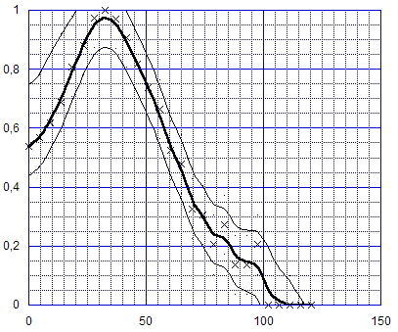
6. APPLICAZIONE DELLA TECNICA:
NON NOTI SISTEMA DI ACQUISIZIONE E INGRESSO
Esempio: mani sindoniche.
MTF
picco alla frequenza
f_{p}=32 m⁻¹
Frequenza
spaziale
[m⁻¹]
f*
f**
f_{p}
f*
f**
Direzione inclinata di 58°: f*= 63±5 m⁻¹ f**= 104±10 m⁻¹

Slide 18
6. APPLICAZIONE DELLA TECNICA:
NON NOTI SISTEMA DI ACQUISIZIONE E INGRESSO
Esempio: mani sindoniche.
58°
Valori di luminanza
Uscita: Sindone
Ingresso
58°
Frequenza
spaziale
[m⁻¹]
F=32
Direzione inclinata di 58°: confronto profili di luminanza equalizzati delle FT: a 32 m⁻¹ l’uscità è più elevata.

Slide 19
7. COMMENTI
Media pesata
MTF(f*) 63±5 m⁻¹ 39±13 m⁻¹ non compatib. 60±10 m⁻¹
MTF(f**) 104±10 m⁻¹ 101±9 m⁻¹ 103±10 m⁻¹
Probabile mancanza di dettagli del volto in direzione di 45°.
- f**= 103±10 m⁻¹ implica una risoluzione di 4,9±0,5 mm.
- In (G. Fanti JOPA, Aprile 2004) (tecnica non quantitativa) risulta che le frequenze più alte sono > 80 m⁻¹ e <100 m⁻¹.
- Picco atipico alla frequenza f_{p}=32 m⁻¹: sulla Sindone sembrano poco codificate le frequenze spaziali inferiori a 20 m⁻¹ (linee di 25 mm).
- BEO-GDV ha analogie con laSindone:
picco atipico e frequenze compatibili
f*= 39±23 m⁻¹; f**= 94±6 m⁻¹

Slide 20
8. CONCLUSIONI
Il metodo permette di valutare le curve MTF di immagini di cui non è noto il sistema di acquisizione e l’ingresso anche se la qualità del risultato è inferiore (minima incertezza=±0,1).
Il metodo è stato prima applicato ad un’immagine generata da gas sprigionati da cordicelle; la risoluzione al 5% MTF è risultata 9±3 mm.
La risoluzione delle immagini sindoniche è 4,9±0,5 mm (MTF(f**)) è compatibile con BEO-GDV, pari 5,3±0.3 mm; quella di immagini PP arriva a 12±2 mm.
Nelle immagini sindoniche è risultata una anomalia alle frequenze spaziali inferiori a 20 m⁻¹ che, se verificata, potrà portare a nuove informazioni sulla formazione dell’immagine.
Formazione dell’immagine sindonica: questi risultati sono a favore di un fenomeno radiativo, contrari all’ipotesi diffusiva ed aprono una nuova ipotesi, una tecnica simile a BEO-GDV.

Slide 21
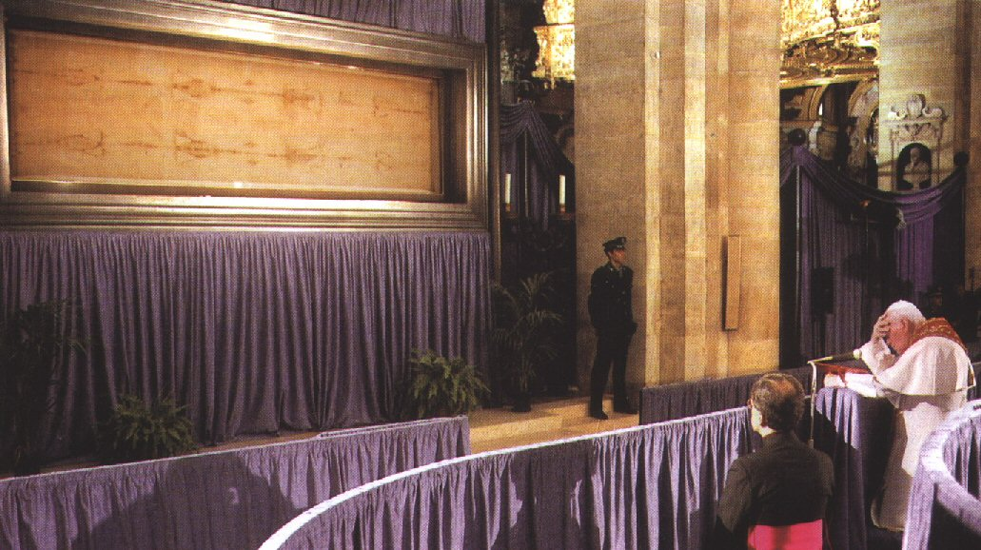
"Reliquia lo è certamente…” (Giovanni Paolo II, 28 aprile 1989)
“La Sindone è provocazione all’intelligenza …
La Chiesa affida agli scienziati il compito di continuare
ad indagare” (Giovanni Paolo II, Torino 1998)

